Slide 1
The Hunger Games
Разработчики:
Воробьев М. В.
Иванов П. М.

Slide 2

Описание идеи
Игра в жанре «Survival», где мы играем за персонажа, у которого постоянно уменьшается шкала здоровья. Чтобы выжить ему нужно съедать еду на полe.

Slide 3


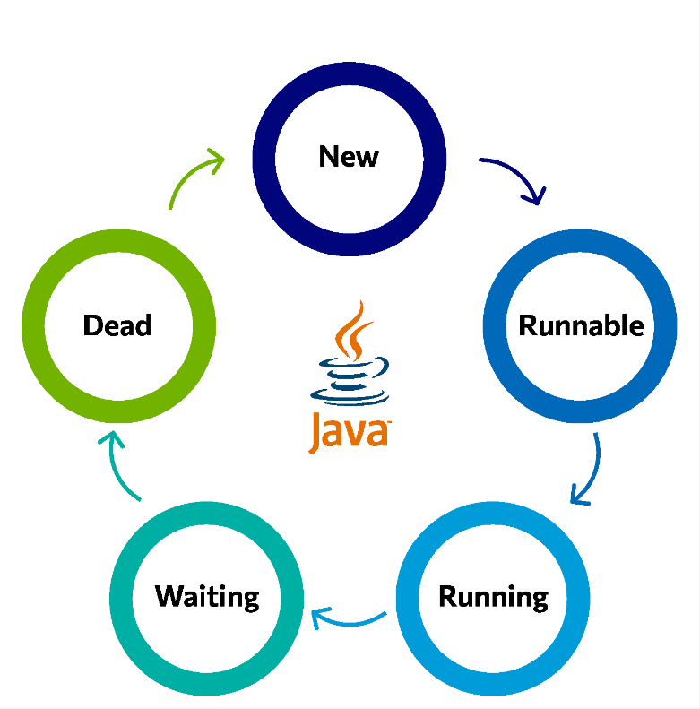
Реализованные технологии
JavaFX
Взаимодействие с БД
Многопоточность

Slide 4
Команда и роли
ФИО | Псевдоним | Роль
Воробьев Максим Витальевич | MaximVorobev | Основная логика игры, многопоточность
Иванов Петр Михайлович | tleeen | Графический интерфейс, База данных

Slide 5




Инструменты разработки
VS Code
IntelliJ IDEA
My SQL Workbench
Scene Builder

Slide 6
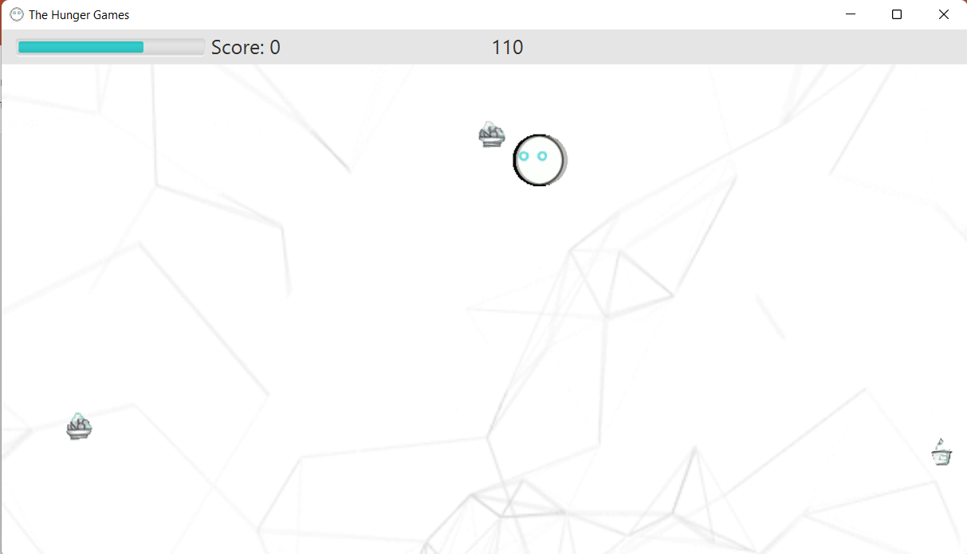
Процесс разработки (игровой модуль)

Slide 7
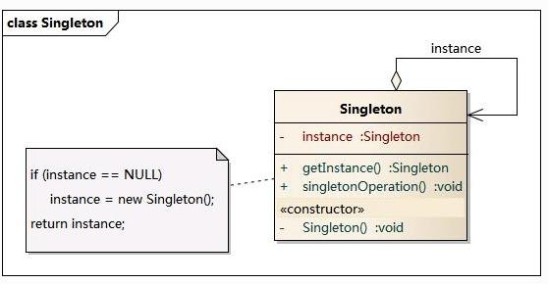
Процесс разработки (паттерн Singleton)

Slide 8
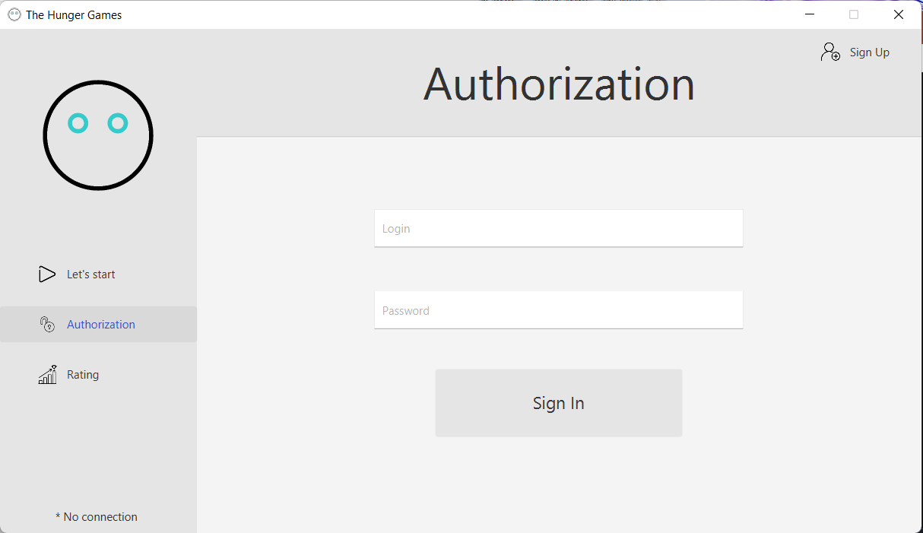
Процесс разработки (авторизация)

Slide 9
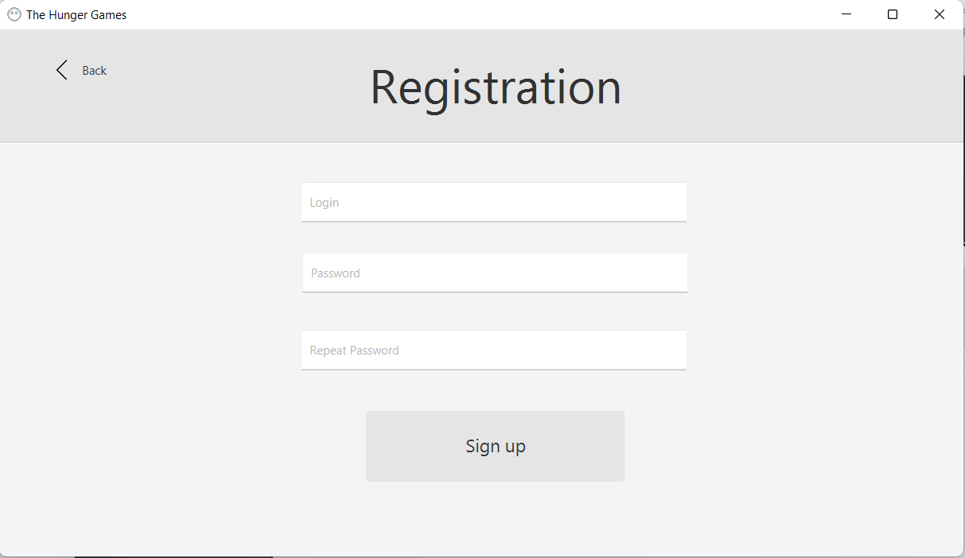
Процесс разработки (регистрация)

Slide 10
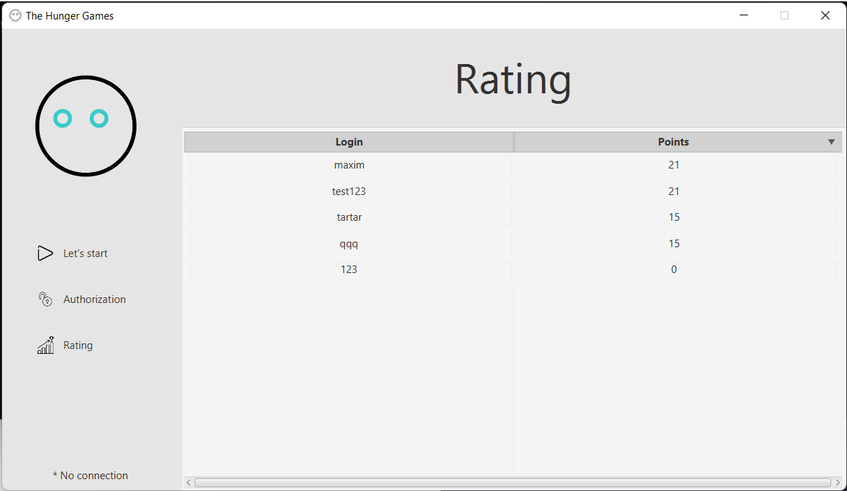
Процесс разработки (рейтинг)

Slide 11
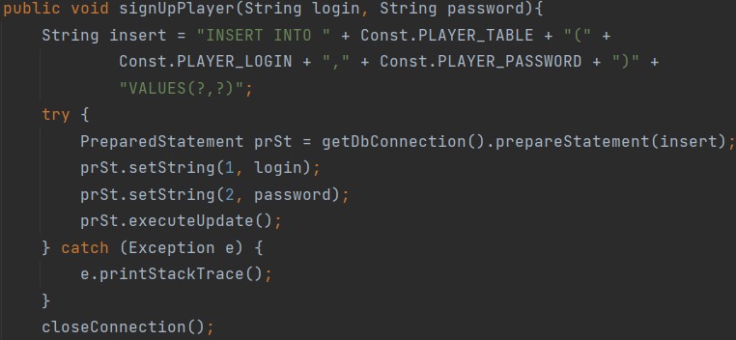
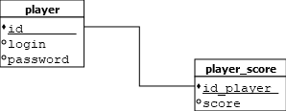
Процесс разработки (база данных)

Slide 12
Спасибо за внимание

